Slide 1
Proyecto
Fabian aturo medina Pascagaza

Slide 2
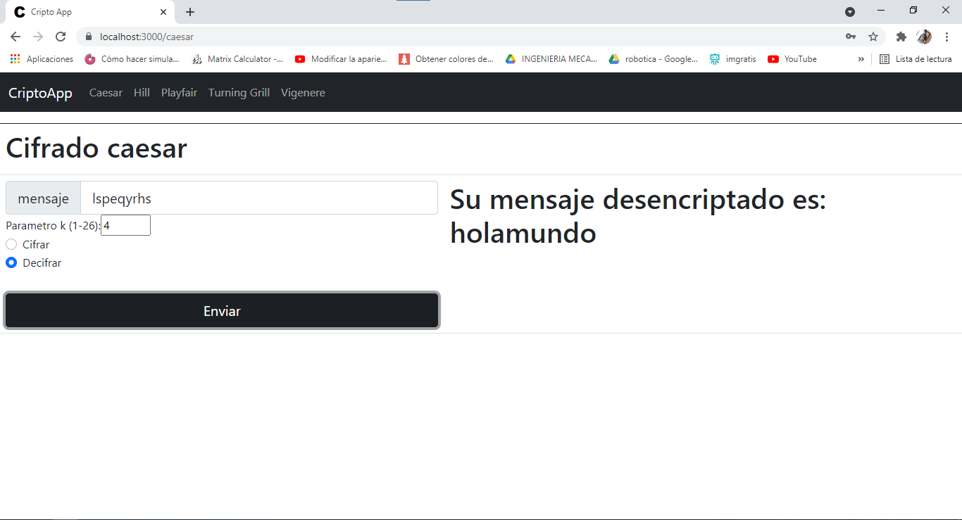
Criptoapp

Slide 3
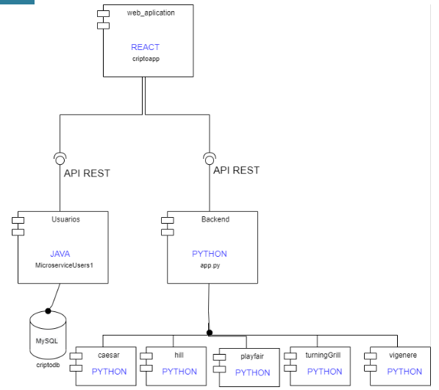
Vista de componentes y conectores

Slide 4
conjunto RNF de seguridad
Validación de datos de entrada (sanitization)
SSL para servidor seguro
Delegación de autenticación a servidor LDAP
Integración de Captcha

Slide 5
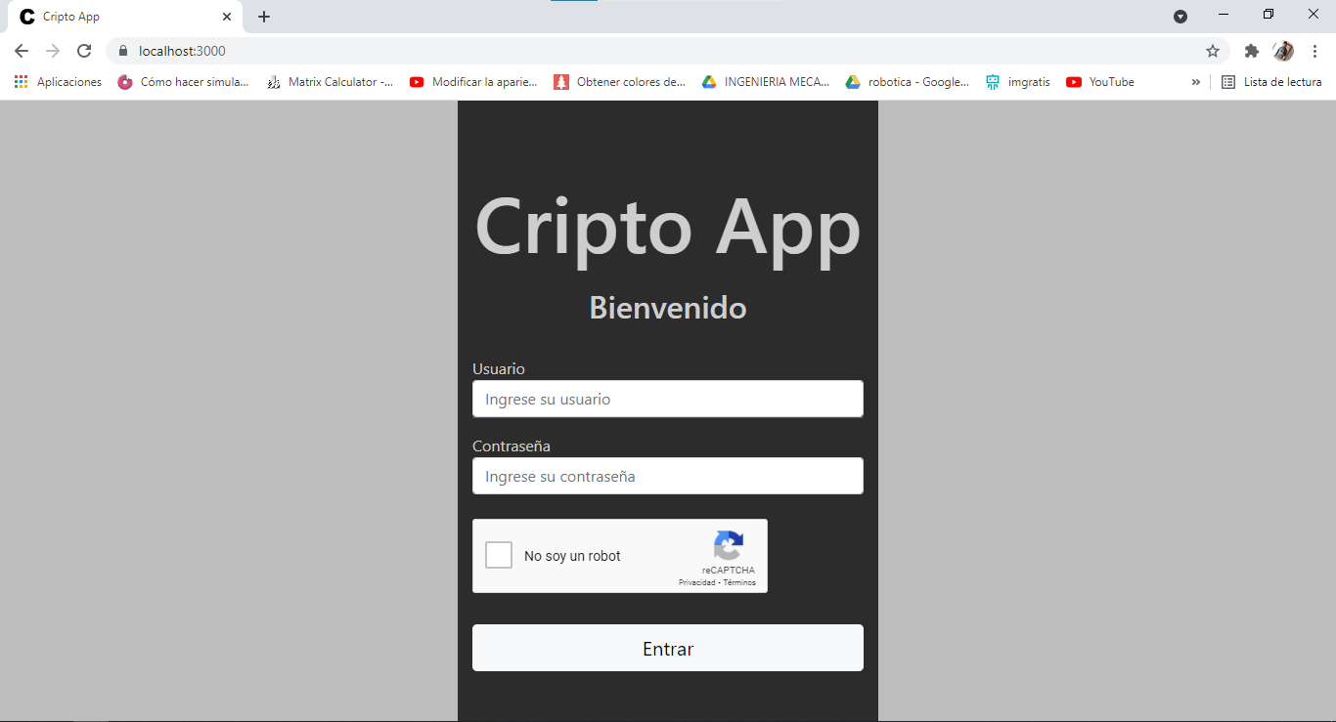
Login

Slide 6
Login
SSL
Captcha

Slide 7
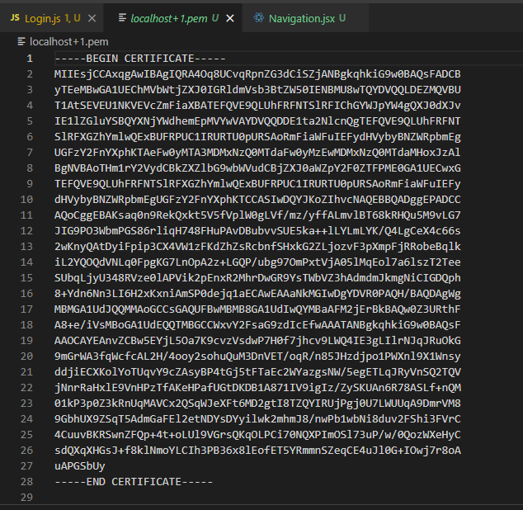
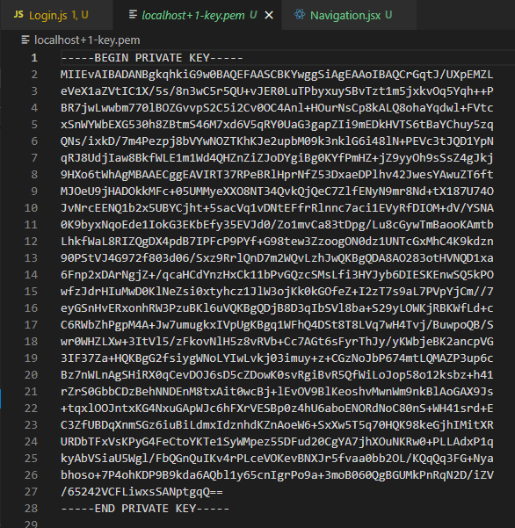
Ssl
mkcert

Slide 8
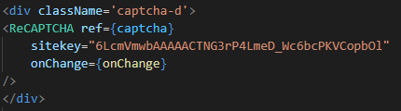
Captcha

Slide 9
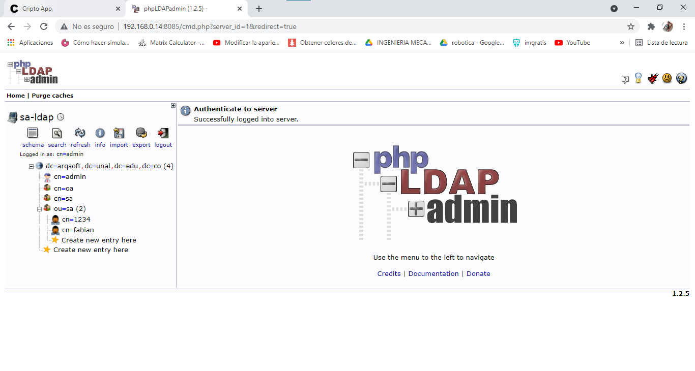
LDAP

Slide 10
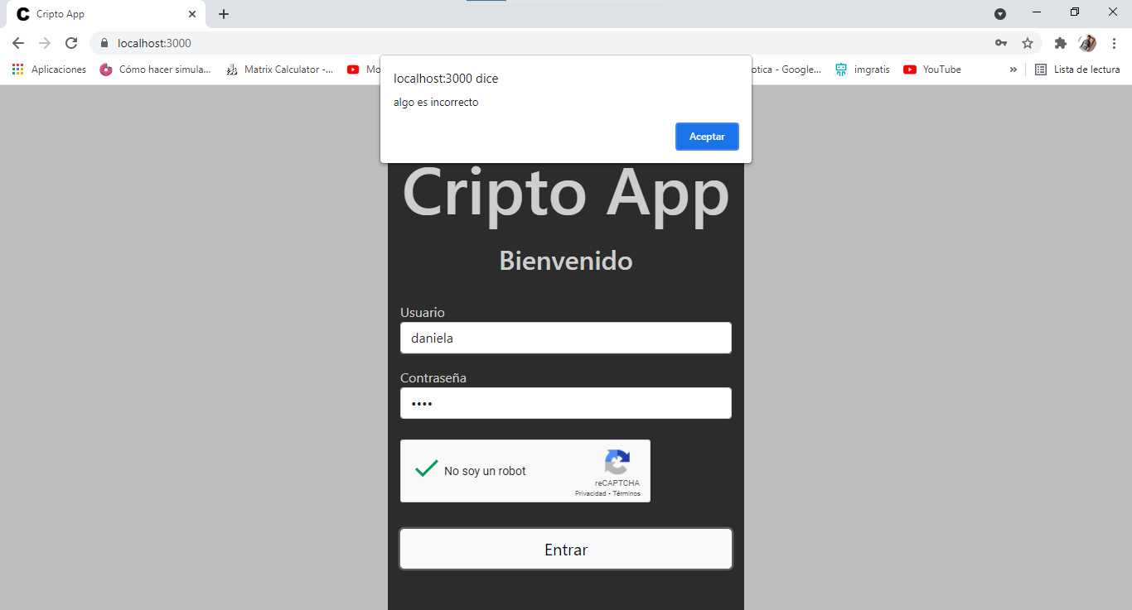

Login erróneo

Slide 11
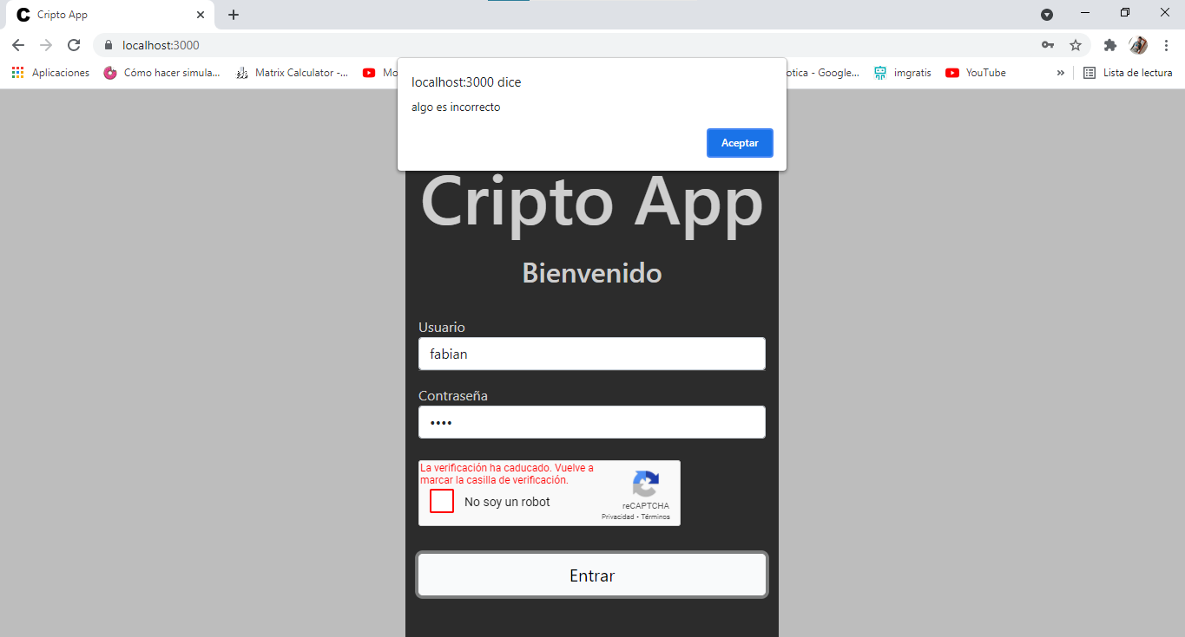
Login erróneo

Slide 12
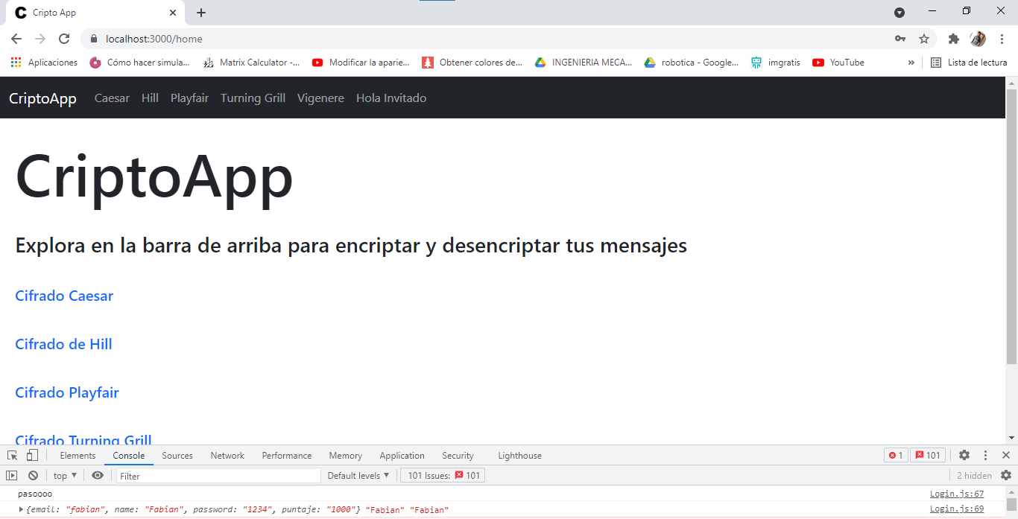
Login Correcto

Slide 13
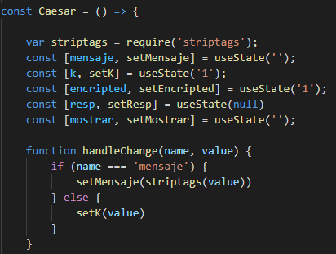
Sanitización de datos

Slide 14

Sanitización de datos

Slide 15
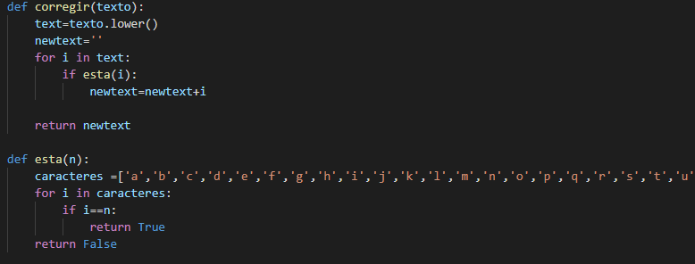
Función en python

Slide 16
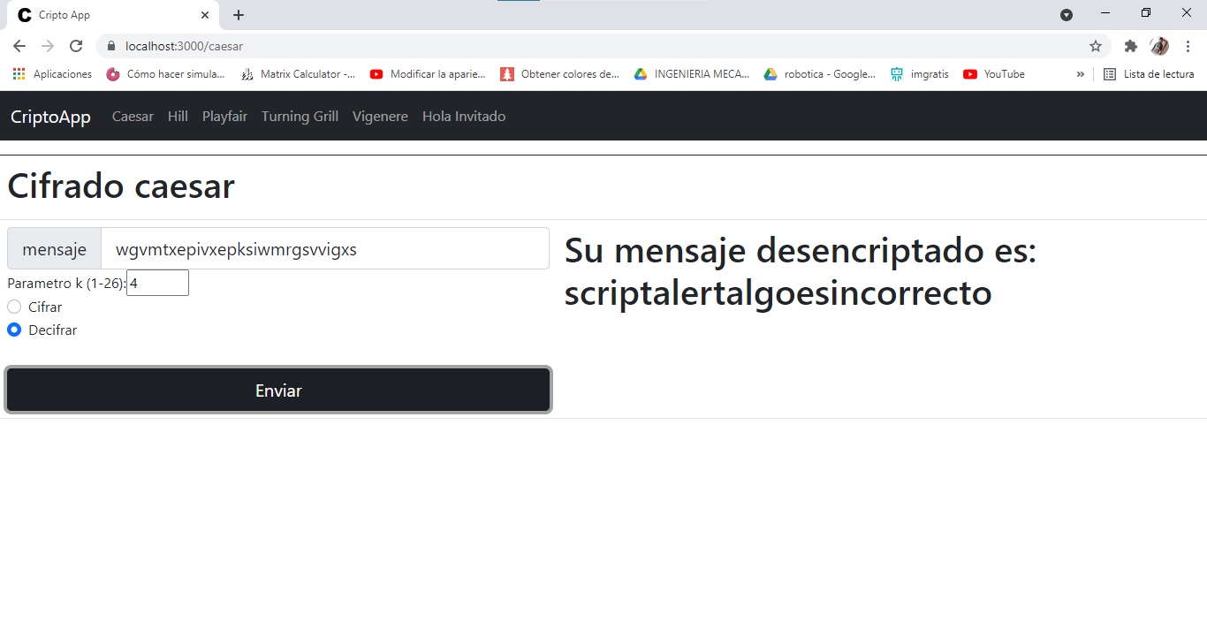
Sanitización de datos

Slide 17
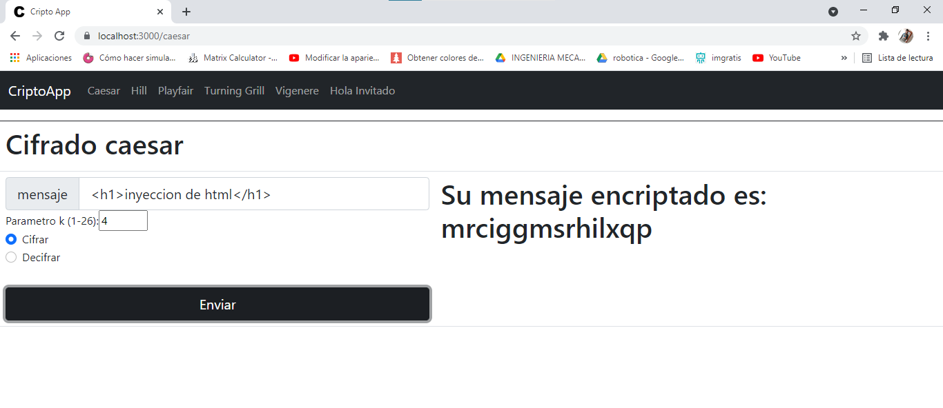
Inyección de html

Slide 18
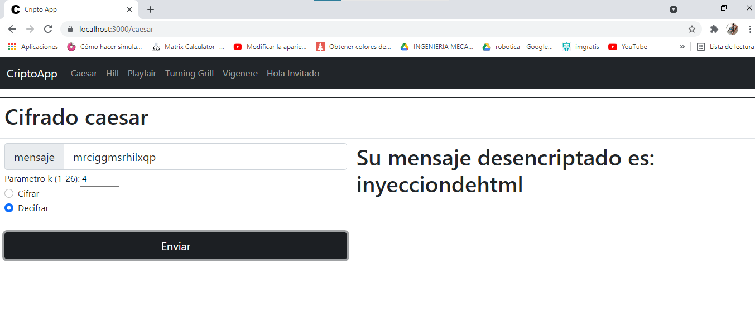
Inyección de html

